Slide 1
Měření základních taxačních veličin
Dendrometrie – cvičení 1 a 2
Zdeněk Adamec

Slide 2
Základní taxační (dendrometrické) stromové veličiny
Tloušťka – d (cm)
Výčetní tloušťka - d_{1,3} (cm)
Obvod kmene – o (cm)
Výška – h (m)
Výška nasazení koruny – h_{k} (m)
Kruhová plocha – g (m²)
Výtvarnice – f
Objem – v (m³)
Věk – t (roky)
Přírůst –i
Tloušťkový – i_{d} (cm/rok)
Výškový – i_{h} (m/rok)
Kruhové plochy - i_{g} (m²/rok)
Objemový - i_{v} (m³/rok)

Slide 3
Základní taxační (dendrometrické) porostní veličiny
Výměra – P (ha)
Počet stromů/ha – N/ha (ks/ha)
Kruhová výčetní základna/ha – G/ha (m²/ha)
Výtvarnice porostu – F
Zásoba/ha – V/ha (m³/ha)
Věk – t (roky)
Absolutní výšková bonita – AVB (m)
Relativní výšková bonita – RVB
Redukovaná plocha dřeviny – RPD (ha)
Redukovaná plocha porostu – RPP (ha)
Zastoupení dřeviny (%)
Zakmenění porostu – ρ

Slide 4
Základní střední taxační (dendrometrické) porostní veličiny
Střední tloušťka - $\overline{d}$ (cm)
Střední výška - $\overline{h}$ (m)
Kruhová plocha středního kmene - $\overline{g}$ (m²)
Objem středního kmene - $\overline{v}$ (m³)
Přírůst
Tloušťky středního kmene - $i_{\overline{d}}$ (cm/rok)
Výšky středního kmene - $i_{\overline{h}}$ (m/rok)
Kruhové plochy středního kmene - $i_{\overline{g}}$ (m²/rok)
Objemu středního kmene - $i_{\overline{v}}$ (m³/rok)

Slide 5
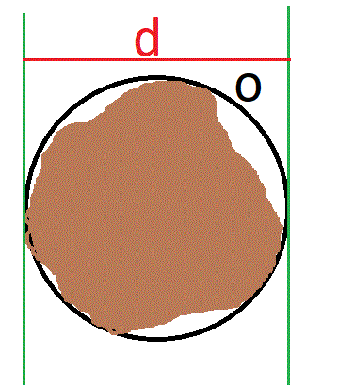
Tloušťka, obvod a příčný průřez stromu
Příčný průřez stromu – je uzavřená množina bodů, jejichž hranici představuje uzavřená hladká křivka Γ
Obvod stromu - délka konvexní čáry spojující vypouklé body na křivce Γ
Tloušťka stromu – kolmá vzdálenost dvou tečen vedených rovnoběžně v protilehlých bodech obvodu průřezu
$$τ$$

Slide 6
Pomůcky na měření tloušťky a obvodu stromu
Průměrky
Jednoramenné – bez pohyblivého ramene – pouze mechanické
Parabolická průměrka
Úhlová průměrka
Dvouramenné – s pohyblivým ramenem – mechanické i elektronické
Milimetrové
Taxační (provozní) – stupnice dělena do tloušťkových stupňů (1, 2, 4 nebo 5 cm)
Obvodová měřidla
Měřící pouze obvod stromu
Měřící obvod stromu a tloušťku stromu
Ostatní technologie – laserové skenery, mobilní telefony, počítačové
analýzy obrazu

Slide 7
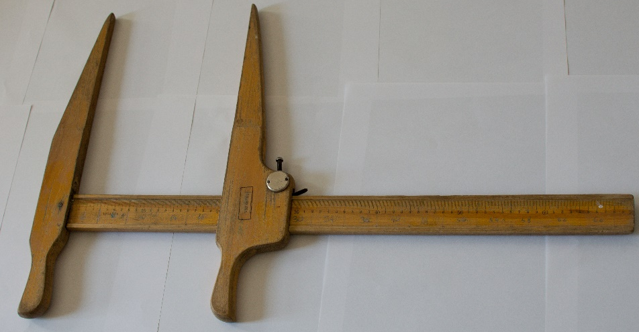
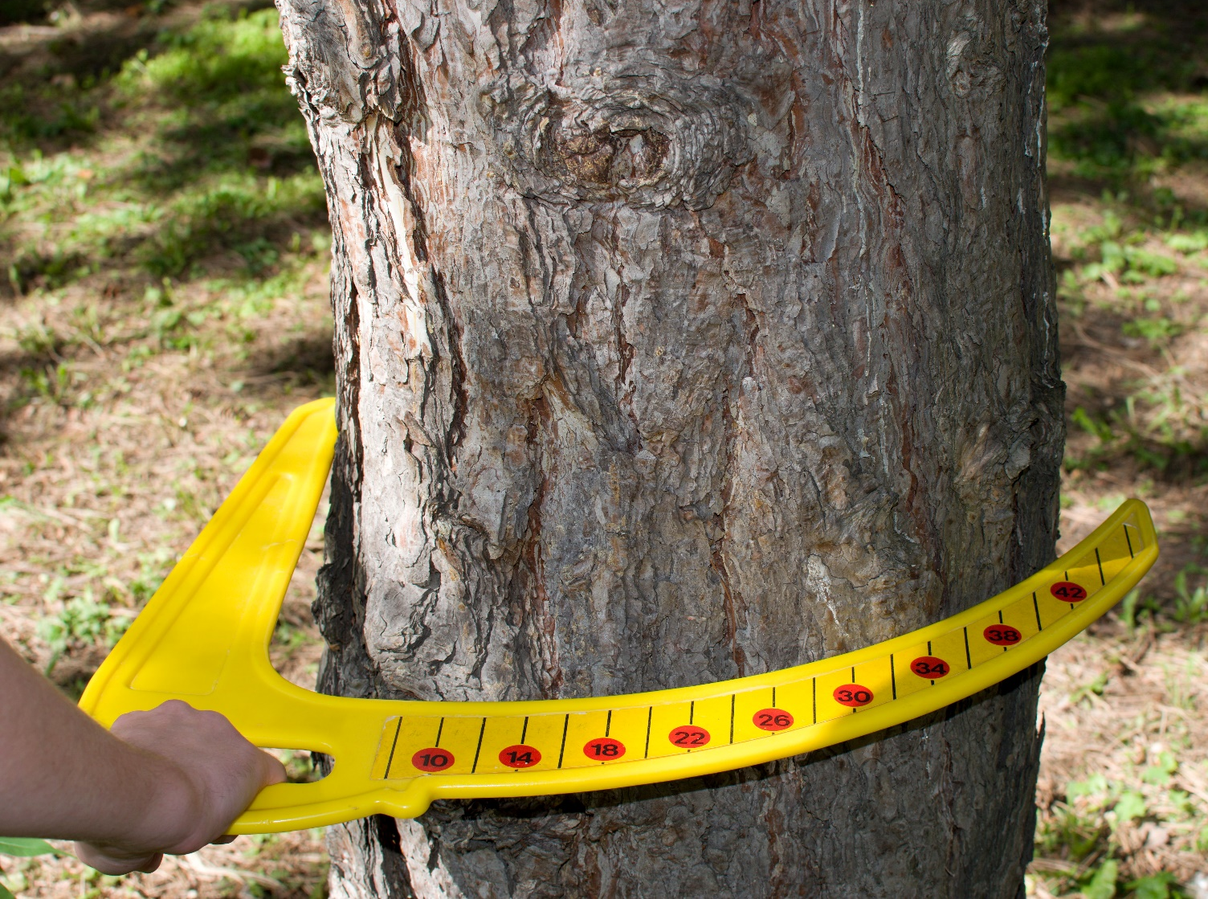
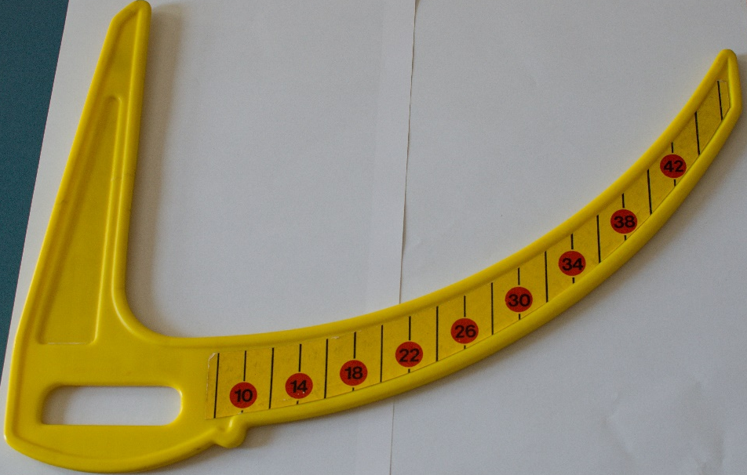
Pomůcky na měření tloušťky a obvodu stromu

Slide 8
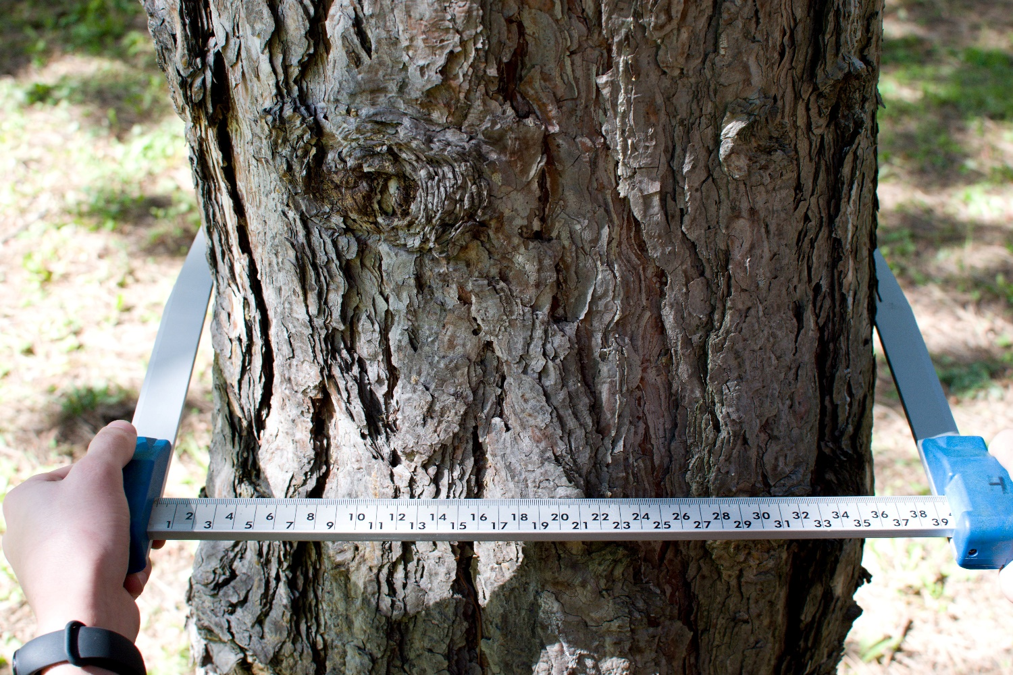
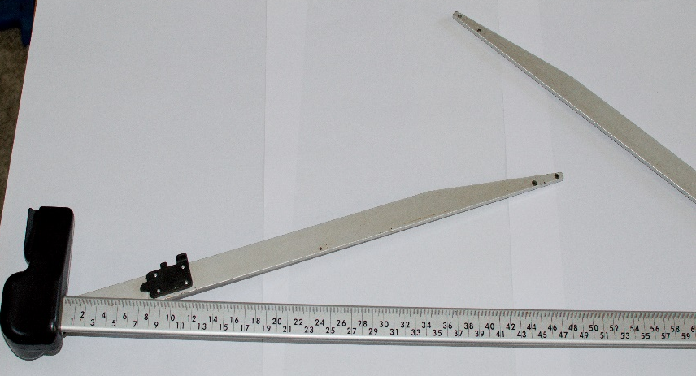
Pomůcky na měření tloušťky a obvodu stromu

Slide 9
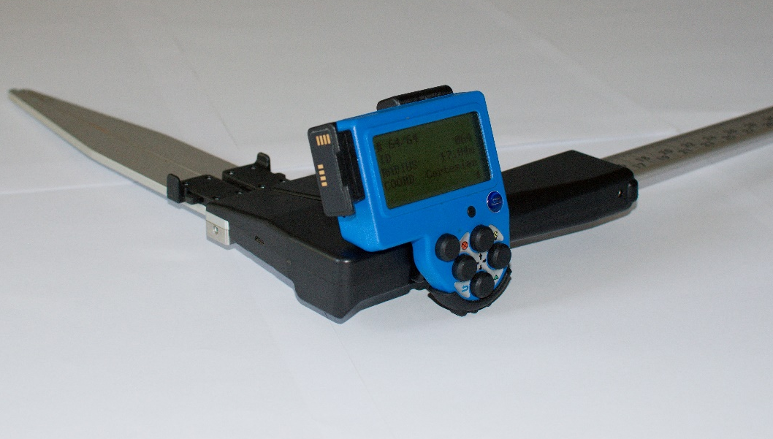
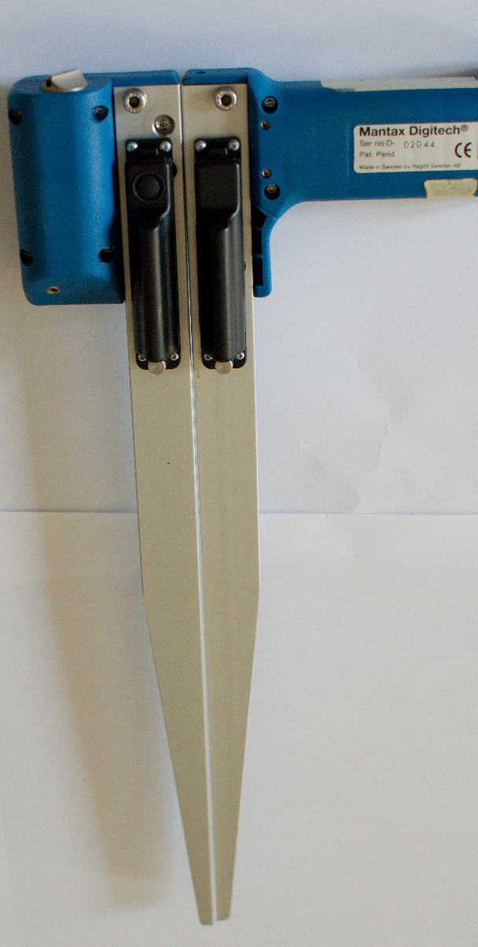
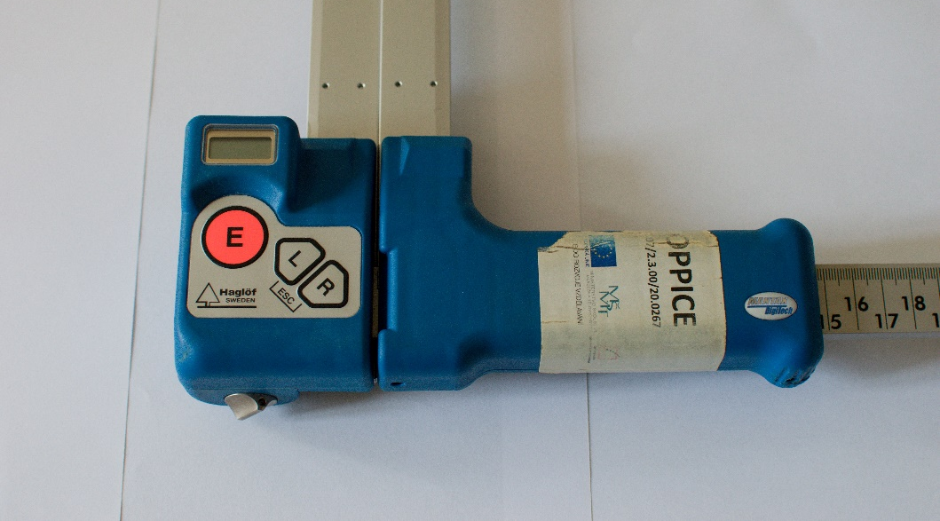
Pomůcky na měření tloušťky a obvodu stromu

Slide 10
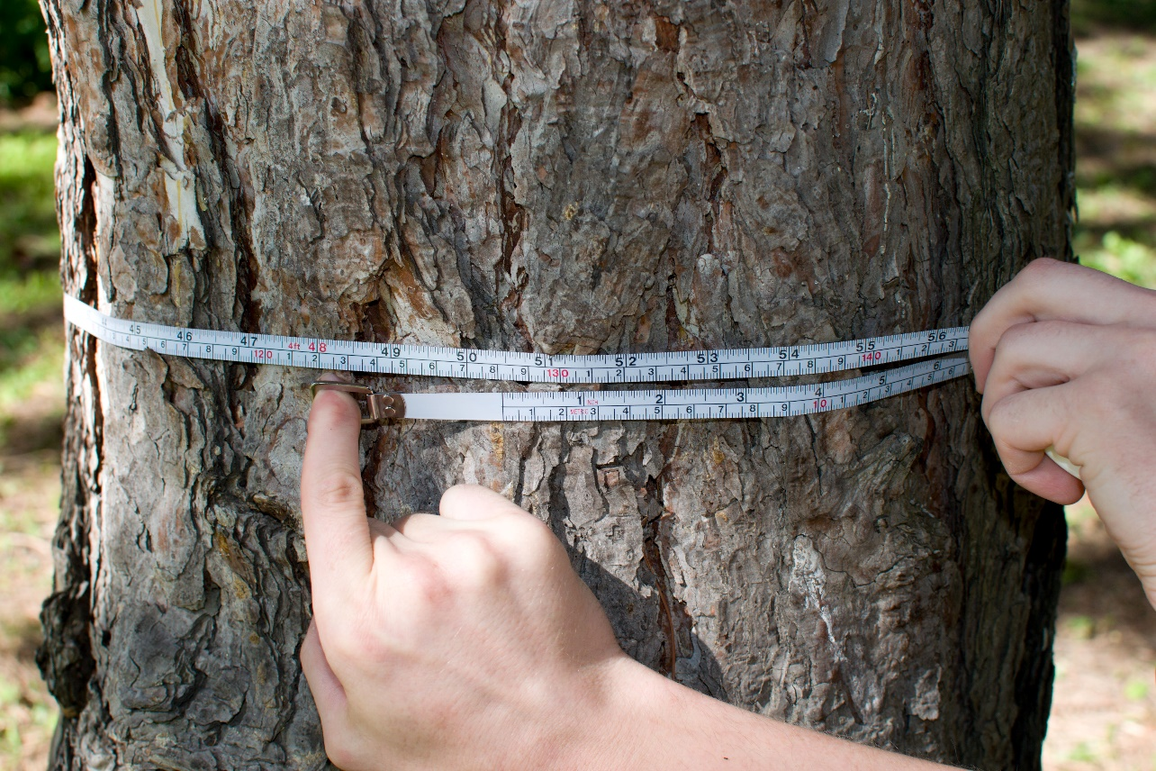
Pomůcky na měření tloušťky a obvodu stromu

Slide 11
Zásady pro správné měření tloušťky a obvodu stromu
průměrka musí mít správnou a čitelnou stupnici
pohyblivé rameno musí po pravítku hladce klouzat
Dvouramenná průměrka se přikládá ke kmeni ve třech bodech (na pravítku a na pevném a pohyblivém rameni)
pohyblivé rameno průměrky musí být přesně kolmé k pravítku
průměrka se musí přikládat kolmo k podélné ose kmene
rameno průměrky musí být delší než polovina tloušťky kmene
u parabolické průměrky bez pohyblivého ramene je nutné dodržet rovnoběžnost pohledu měřiče a ramene průměrky
Obvodové pásmo musí být po celém svém průběhu kolmé na podélnou osu kmene

Slide 12
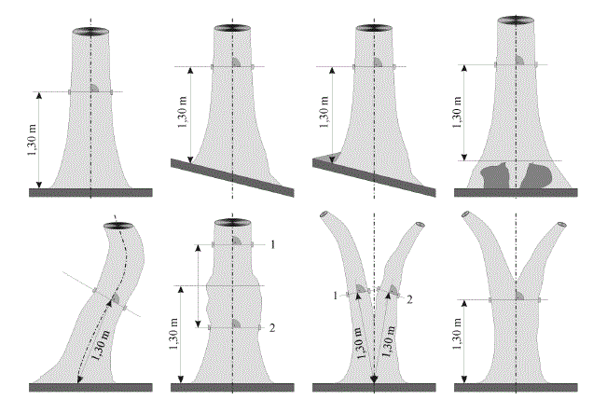
Zásady pro správné měření tloušťky a obvodu stromu
Kuželka a kol. (2014)

Slide 13
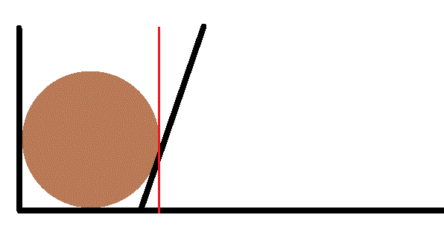
Chyby při měření tloušťky a obvodu stromu
Chyba z neseřízené průměrky
Systematická chyba – nejčastěji záporná
Chyba 1 – 4 % (při odklonu do 4 cm)

Slide 14
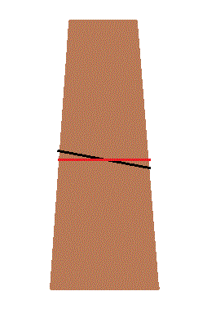
Chyby při měření tloušťky a obvodu stromu
Chyba ze šikmého přiložení průměrky na kmen
Systematická chyba – vždy kladná
Velikost chyby při odklonu do 10° od roviny kolmé na podélnou osu kmene je do 1,5 %

Slide 15
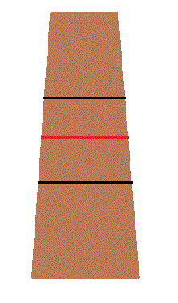
Chyby při měření tloušťky a obvodu stromu
Chyba z měření tloušťky v nesprávné výšce na kmeni
Chyba náhodná – záleží na směru posunu
Velikost chyby bývá do 3 %, pokud je posun do 30 cm od správného měřiště

Slide 16
Chyby při měření tloušťky a obvodu stromu
Chyby při použití obvodového pásma
Chyba ze šikmého přiložení pásma ke kmeni
Přibližně dvojnásobná oproti stejnému druhu chyby u průměrky
Chyba z měření tloušťky v nesprávné výšce na kmeni
Velikost chyby srovnatelná se stejným druhem chyby u průměrky

Slide 17
Vztahy mezi chybami tloušťky, obvodu a kruhové plochy
Relativní chyba vypočtené kruhové plochy příčného průřezu stromu z tloušťky se rovná dvojnásobku relativní chyby tloušťky stromu.
Relativní chyba vypočtené tloušťky stromu z jeho obvodu se rovná relativní chybě obvodu stromu.

Slide 18
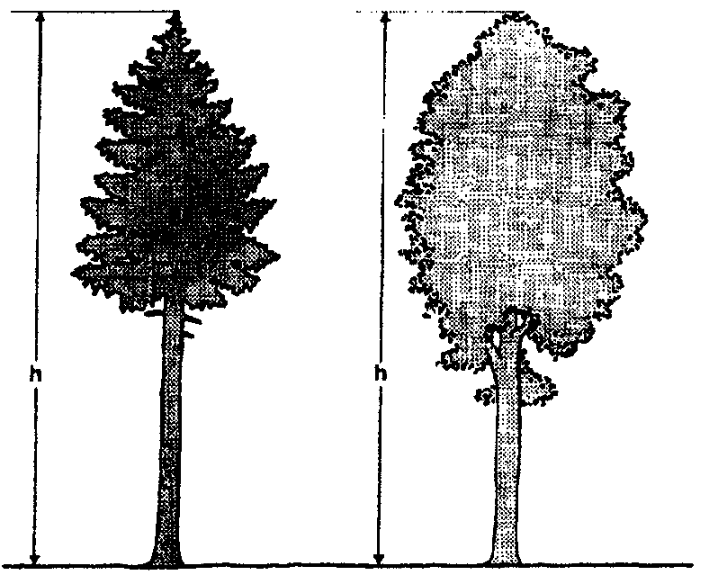
Výška stromu
Výška stromu – kolmá vzdálenost mezi dvěma rovnoběžnými rovinami vedenými kolmo na podélnou osu stromu a to v patě stromu a vrcholu stromu
Šmelko (2000)

Slide 19
Pomůcky na měření výšek
Výškoměry pravé
Založené na podobnosti pravoúhlých trojúhelníků
Mechanické
Elektronické – využití laseru nebo ultrazvuku
Založené na stejnolehlosti obecných trojúhelníků
mechanické
Výškoměry nepravé
Různé geodetické přístroje
Laserové skenery
Drony
Mobilní telefony
Počítačové analýzy obrazu

Slide 20
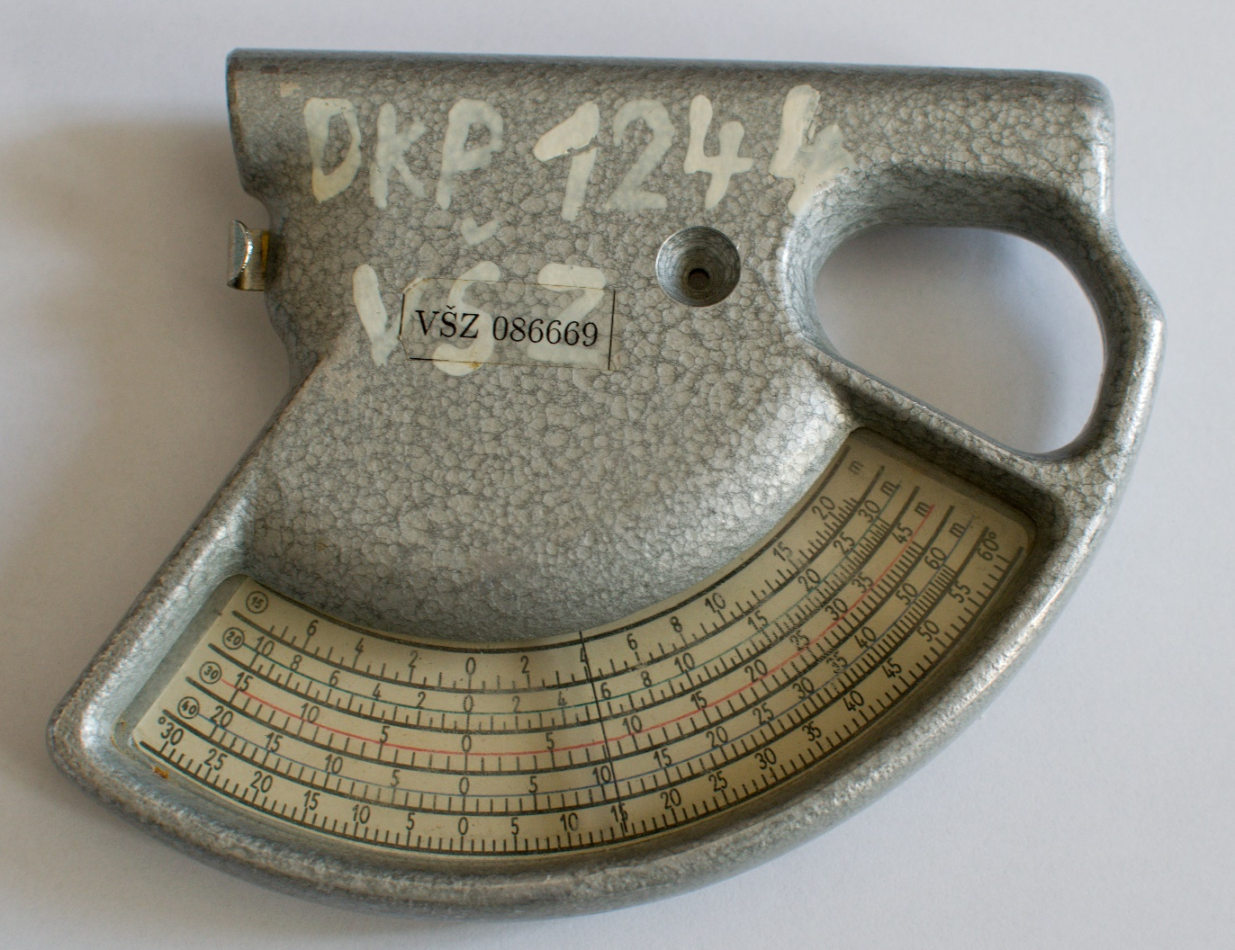
Pomůcky na měření výšek

Slide 21
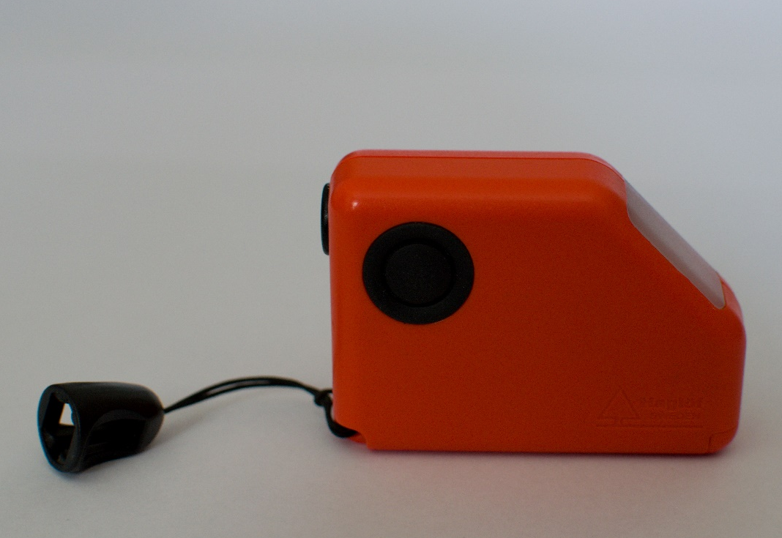
Pomůcky na měření výšek

Slide 22
Pomůcky na měření výšek

Slide 23
Zásady pro správné měření výšky stromu
Z měřického stanoviště vždy dobře vidět na vrchol i patu stromu
Dodržovat správnou odstupovou vzdálenost (= cca předpokládané výšce stromu)
Neměřit souše, zlomy, vývraty
Měřit pokud možno po vrstevnici
U nakloněných stromů měřit vždy tak, aby strom byl vychýlen doleva nebo doprava z pohledu měřiče
U listnatých dřevin dbát na správné zaměření na terminální výhon (vrchol stromu)

Slide 24
Zásady pro správné měření výšky stromu
Kuželka a kol. (2014)

Slide 25
Zásady pro správné měření výšky stromu
Kuželka a kol. (2014)

Slide 26
Měření výšky využívající princip podobnosti pravoúhlých trojúhelníků
$$h=L∗\left(tg α_{1}+tg α_{2}\right)=h_{1}+h_{2}$$
Šmelko (2000)

Slide 27
Měření výšky využívající princip podobnosti pravoúhlých trojúhelníků
$$h=L∗\left(tg α_{1}−tg α_{2}\right)=h_{1}−h_{2}$$
Šmelko (2000)

Slide 28
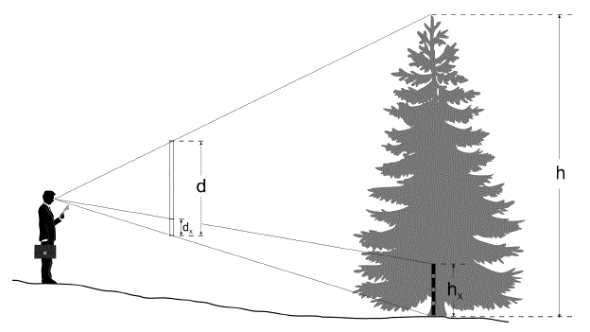
Měření výšky využívající princip stejnolehlosti obecných trojúhelníků
$\frac{h}{d}=\frac{h_{x}}{d_{x}} \underset{⇒}{} h= \frac{h_{x}∗d}{d_{x}}= \frac{konstanta}{d_{x}}$
Kuželka a kol. (2014)

Slide 29
Výhody a nevýhody měření výšek s využitím různých principů
Princip podobnosti pravoúhlých trojúhelníků
Výhody – přesnější, univerzálnější, větší výběr používaných technologií, dynamický vývoj
Nevýhody – dražší, dvojí měření
Princip stejnolehlosti obecných trojúhelníků
Výhody - levnější, jedno měření, snadno vyrobitelný
Nevýhody – méně přesné (zvlášť pro stromy nad 25 m výšky), nutnost využívat měřickou lať, zastaralá mechanická technologie

Slide 30
Zdroje chyb při měření výšek
Nezacílení na skutečný vrchol stromu
Nevhodně zvolená odstupová vzdálenost
Chybně nakalibrovaný elektronický výškoměr
Pohyb mimo měřické stanoviště během měření

Slide 31
Věk stromu
Věk stromu - rozmezí od vzniku stromu až do okamžiku jeho zjišťování (měření)
Za vznik stromu lze považovat:
Vyklíčení semene stromu (ve školce nebo v lese síjí či z přirozené obnovy)
Založení porostu výsadbou (umělá obnova – měl by se připočíst věk sazenice, ale v praxi se to neprovádí)
Věk stromu lze zjistit:
Odečtením z LHP/O a LHE (doba od vzniku porostu)
Spočítáním letokruhů na pařezu
Spočítáním letokruhů na vývrtu dřeva
Spočítáním přeslenů u jehličnatých dřevin

Slide 32
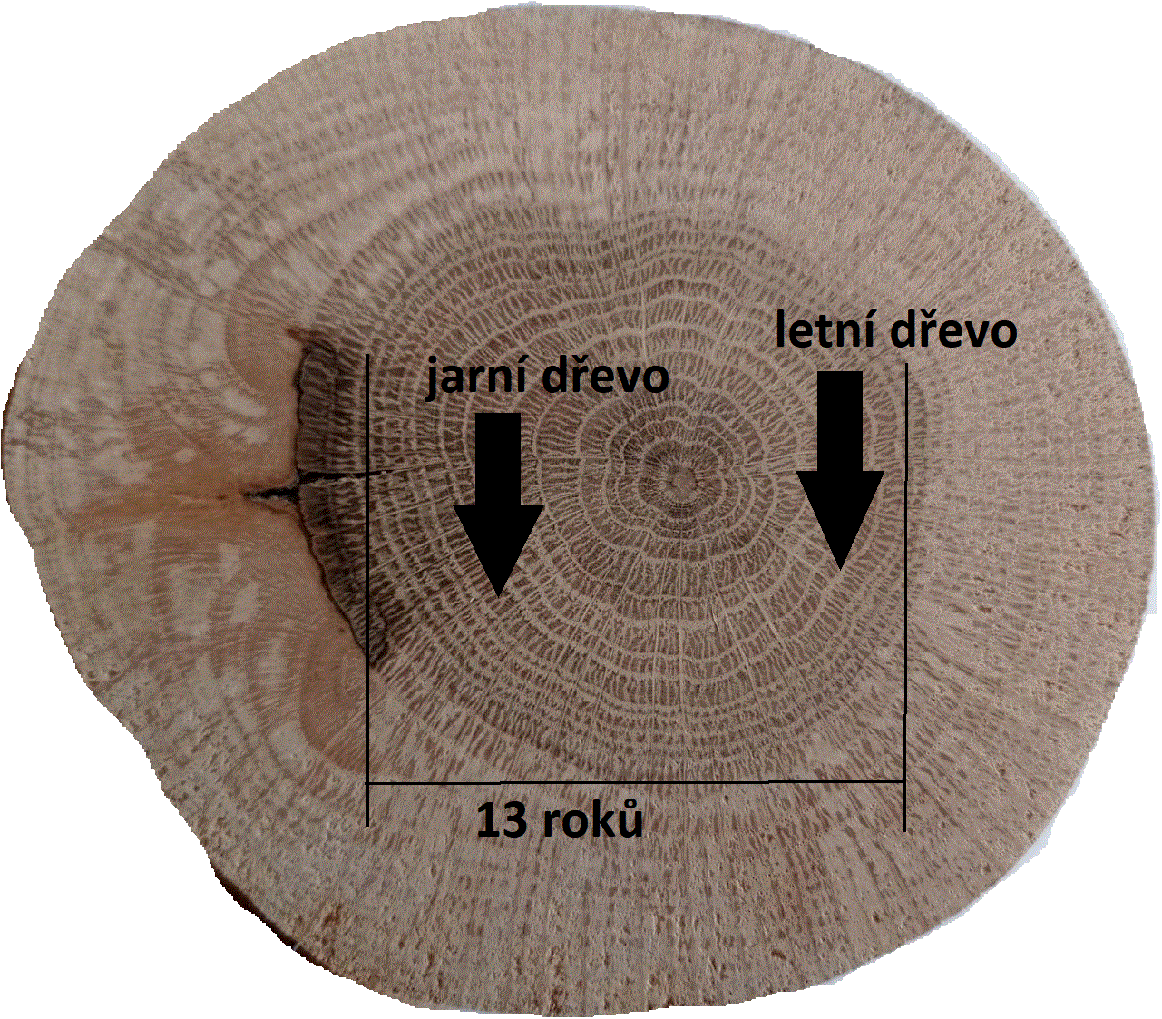
Principy určování věku stromu

Slide 33
Principy určování věku stromu
http://uhulag.mendelu.cz/cz/veda/biometricka_laborator (2021)

Slide 34
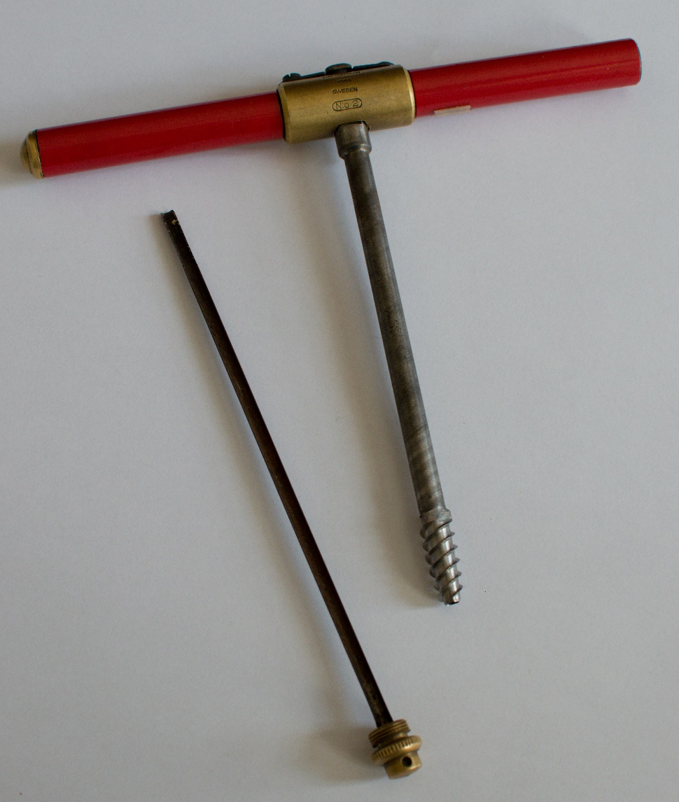
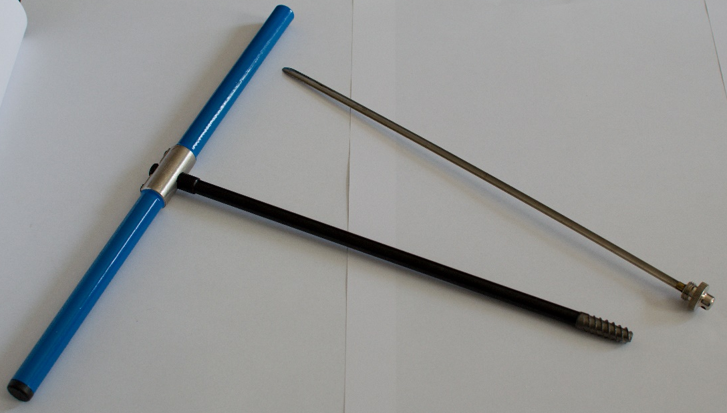
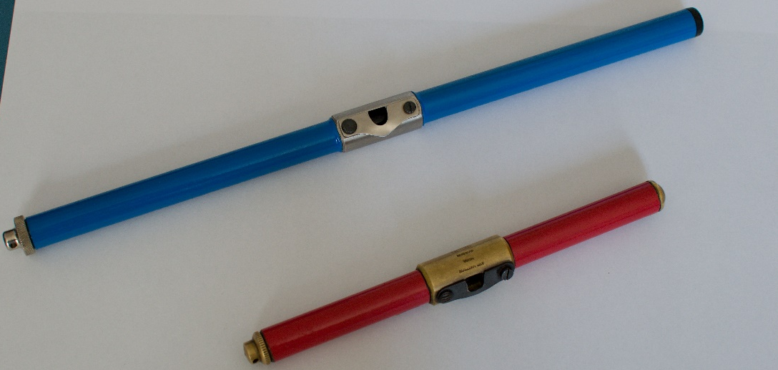
Principy určování věku stromu

Slide 35
Principy určování věku stromu

Slide 36
Kruhová výčetní základna porostu - KVZ
Kruhová výčetní základna - součet kruhových ploch příčných průřezů ve výčetní výšce u všech stromů na ploše jednoho hektaru
Prakticky ze zjišťuje relaskopováním různými pomůckami

Slide 37
Pomůcky na měření kruhové výčetní základny
Relaskopická (Bitterlichova) hůl
Optický klín
Relaskop
Telerelaskop

Slide 38
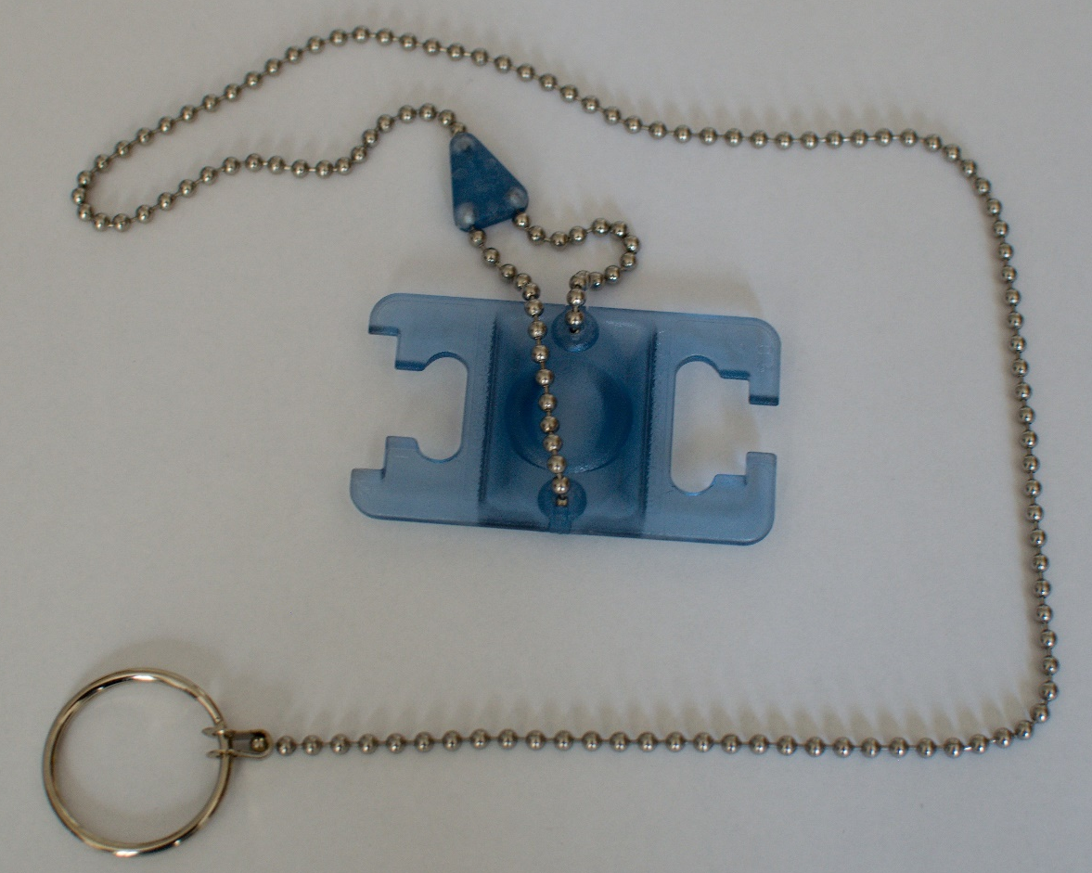
Pomůcky na měření kruhové výčetní základny

Slide 39
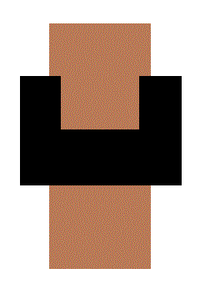
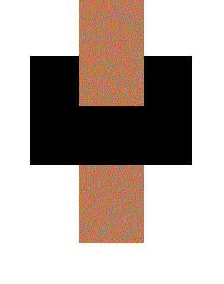
Měření kruhové výčetní základy pomocí relaskopické hole
Strom zaujatý strom hraniční strom nezaujatý

Slide 40
Měření kruhové výčetní základy pomocí optického klínu
Šmelko (2000)
Strom zaujatý strom hraniční strom nezaujatý

Slide 41
Zásady pro správné měření kruhové výčetní základny
Měřit vždy ve výčetní výšce
Při použití relaskopické hole na středu stanoviště oko měřiče (konec hole)
Při použití optického klínu na středu stanoviště přímo klín
Znát násobný faktor optického klínu

Slide 42
Chyby při měření kruhové výčetní základny
Chybně určené hraniční stromy
Nezapočítání stromů v zákrytu jiných stromů
Nedodržení vrcholu záměrného úhlu
Nedodržení měření ve výčetní výšce
Oční vada měřiče

Slide 43
Zkusné plochy
Zkusné plochy slouží k objektivní inventarizaci lesa s požadovanou přesností při zvolené spolehlivosti
Nejčastěji plochy kruhové nebo pruhové
Převládá design sítě s pravidelnými rozestupy
Hlavní zjišťované informace jsou nejčastěji druh dřeviny, výčetní tloušťka, výška, pozice stromu
Vytyčování digitální i mechanické
Velikost plochy je dána např. hustotou porostu nebo střední tloušťkou
Využívá se často design soustředných kruhů

Slide 44
Vytyčovací parametry zkusných ploch
Velikost výběru (počet zkusných ploch)
Intenzita výběru
Design rozmístění zkusných ploch

Slide 45
Počet zkusných ploch -n (velikost výběru)
$$n=\frac{t_{α/2}^{2}∗σ_{x}^{2}\%}{∆_{x}^{2}\%}$$
$t_{α/2}^{2}$ - kvantil studentova rozdělení (nositel spolehlivosti)
$σ_{x}^{2}\%$ - variační koeficient sledované veličiny (nejčastěji zásoby porostu)
$∆_{x}^{2}\%$ - požadovaná tolerovaná chyba určení sledované veličiny (nejčastěji zásoby porostu (nositel přesnosti)
POČET ZKUSNÝCH PLOCH NEZÁVISÍ NA VELIKOSTI POROSTU!

Slide 46
Intenzita výběru – i%
i$\%=\frac{\sum_{i=1}^{n}{p_{i}}}{P}$
$\sum_{i=1}^{n}{p_{i}}$ - celková výměra všech změřených zkusných ploch
$P$ – celková výměra inventarizované oblasti (nejčastěji porostu)
Intenzita je ukazatelem efektivity – výběrové metody se považují za efektivní a rentabilní do intenzity ± 30%, při vyšší intenzitě se již volí celoplošné metody

Slide 47
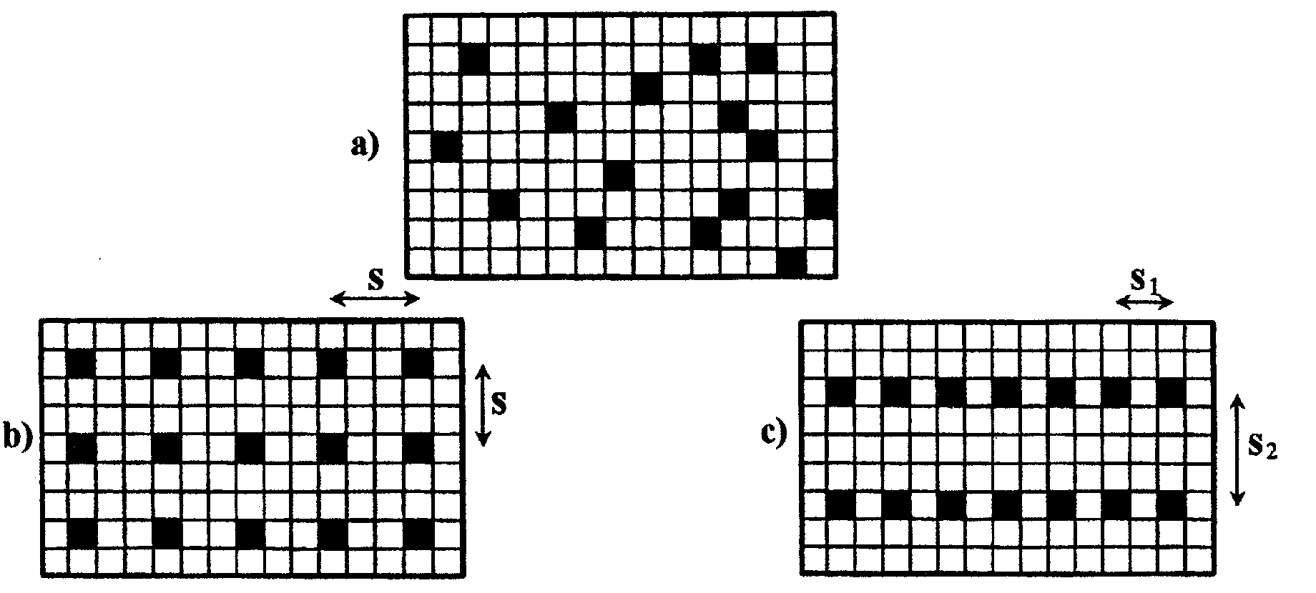
Design rozmístění zkusných ploch
Jednoduchý (náhodný)
Systematický rovnoměrný
Systematický nerovnoměrný
Šmelko (2000)

Slide 48
Kruhové zkusné plochy
Nejběžnější zkusné plochy
Nejmenší obvod => nejmenší počet hraničních stromů
Při stejné intenzitě větší počet ploch než pásových => lepší reprezentativnost na zvoleném území
Nutno dělat při vytyčování korekce na sklon svahu

Slide 49
Velikost kruhové zkusné plochy
Velikost zkusné plochy v arech | 10 | 5 | 3 | 2
Počet stromů/ha | <375 ks | 375-650 ks | 651-1250 ks | 1251-1875 ks
Střední tloušťka | +32 cm | 27-32 cm | 20-26 cm | 12-19 cm
Šmelko (2000)
Při využití designu soustředných kruhů je nejběžnější velikost plochy 500 m² (poloměr kruhu 12,62 m) a například při metodě SPI menší kruhy mají poloměr 2, 3 a 7 metrů

Slide 50
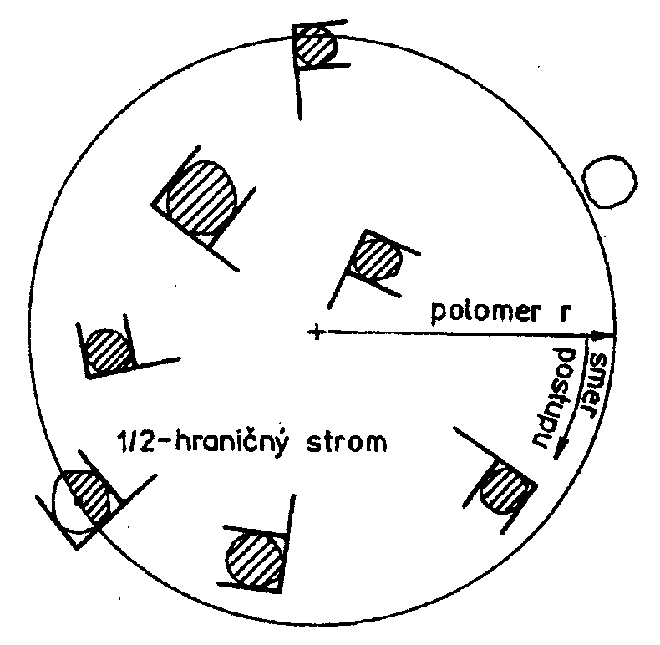
Vytyčování kruhové zkusné plochy
Šmelko (2000)

Slide 51
Pásové zkusné plochy
Jednodušeji se vytyčují
Vhodnější do složitých a nepřehledných terénů
Oproti kruhovým plochám se jich vytyčuje menší počet => jsou méně reprezentativní a hůře se uplatňuje např. stratifikovaný výběr
Nutno dělat při vytyčování korekce na sklon svahu

Slide 52
Velikost pásové zkusné plochy
Šířka pásu v metrech | 10 | 6 | 6
Počet stromů/ha | <375 ks | 375-650 ks | 651-1250 ks | 1251-1875 ks
Střední tloušťka | +32 cm | 27-32 cm | 20-26 cm | 12-19 cm
Šmelko (2000)
$$rozteč pásů=\frac{šířka pásu}{intenzita výběru}∗100$$

Slide 53
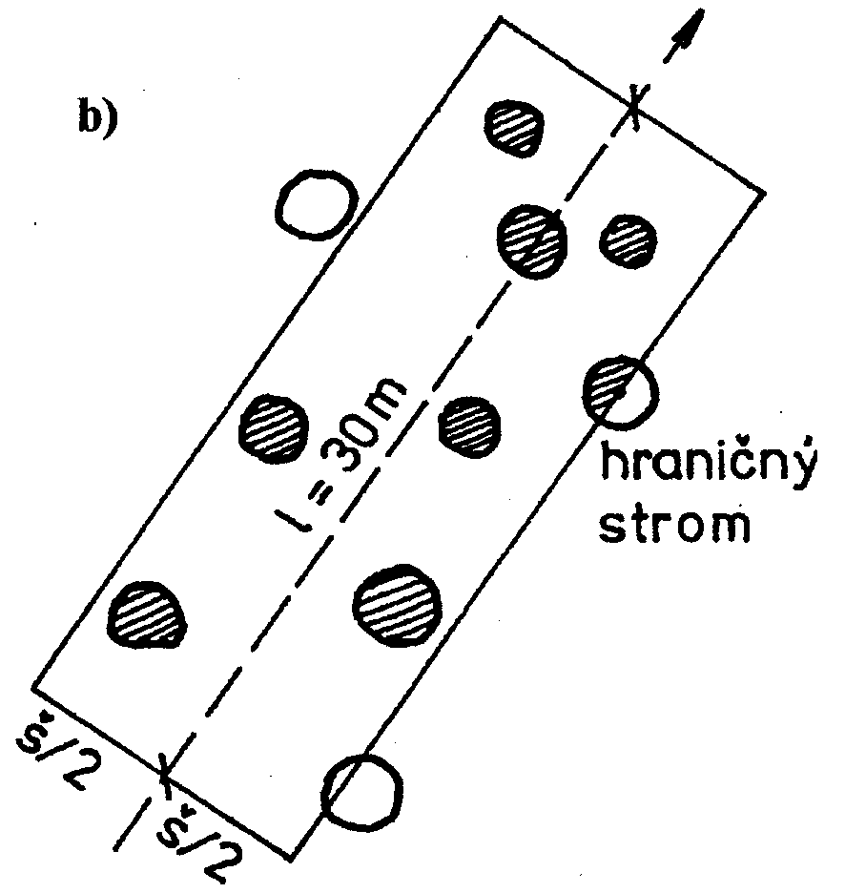
Vytyčování pásové zkusné plochy
Šmelko (2000)

Slide 54
Seznam citovaných zdrojů
Kuželka, K., Brožková, H., Marušák, R., Surový, P., Tauber, R., Urbánek, V., Vopěnka, P. (2014): Měření lesa. Moderní metody sběru a zpracování dat. Česká zemědělská univerzita v Praze, Praha: 164 s.
http://uhulag.mendelu.cz/cz/veda/biometricka_laborator (2021)
Šmelko, Š.(2000): Dendrometria. Vysokoškolská učebnica. Technická univerzita vo Zvolene, Zvolen: 399 s.

